Slide 1
Semantic
News
Novelty
поток публикаций
↓
Сервис для снижения
инфошума в новостном потоке
понятные сюжеты
↓
что действительно новое?
Константин Лебедев
Notes:
Идея проекта началась с простой личной боли: я устал от потока похожих новостей. Одно и то же событие пересказывается десятками публикаций, заголовки отличаются, а смысл часто остаётся тем же.
Semantic News Novelty — это сервис для снижения инфошума в новостном потоке. Он помогает превратить поток отдельных публикаций в понятные сюжеты и быстрее увидеть, где действительно появилось что-то новое.

Slide 2
Проблема
02
Новостей больше, чем нового смысла
Когда
готовлю обзор по большому новостному потоку
Хочу
быстро увидеть сюжеты и главное в них
Чтобы
не тратить часы на ручную вычитку
Notes:
Для обычного читателя повторяющиеся новости — это раздражение. Для аналитика это уже рабочая проблема.
Когда аналитик готовит обзор по большому новостному потоку, ему нужно быстро увидеть основные сюжеты и не пропустить в них главное. Если этого не сделать, часы уходят на ручную вычитку, а важное обновление можно просто не заметить среди пересказов.

Slide 3
Кому это нужно
03
PR / GR / коммуникации
Коммуникационные агентства
Отраслевые аналитики
мониторят инфоповоды и репутационные риски
• готовят внутренние дайджесты и отчёты
• хотят быстрее видеть значимые обновления
ведут несколько клиентов и тем
• тратят время на ручную вычитку
• хотят выпускать обзоры быстрее
следят за рынком и конкурентами
• ищут сюжеты и новые сигналы
• хотят снизить шум и повторы
Фокус: команды, которым полный мониторинг избыточен, а ручная вычитка уже дорога.
Notes:
Пользователями моего сервиса являются аналитики, а покупателями я вижу различные PR, коммуникационные и отраслевые аналитические агенства

Slide 4
Рынок и монетизация
04
Где возникает экономический эффект?
👥
Дорогая ручная работа
◷
Рост потока повышает затраты
47% PR-специалистов
100+ упоминаний/сутки
тратят ≥25% времени на отчёты по СМИ и упоминаниям¹
ручной разбор ленты становится узким местом²
Рынок и гипотеза цены
TAM ≈ 500+ организаций — потенциальная аудитория
SAM ≈ 100–200 организаций
SOM 3–10 клиентов
Гипотеза цены
адресный сегмент
первые пилоты
15–35 тыс. ₽/мес
команды с регулярным мониторингом и подготовкой обзоров;
20–80 млн ₽/год
12–18 месяцев; 1–6 млн ₽/год
ниже стоимости части ручной нагрузки;
30–60 тыс. ₽/мес
агентства / несколько тем
Ниша: SNN — слой постобработки поверх уже собранного новостного потока
Источники: ¹Muck Rack, State of PR Measurement 2023; ²Brand Analytics.
Оценка рынка: АКАР/АКОС, НР2К, Медиалогия. Цена — гипотеза, проверяется пилотом.
Notes:
Где возникает экономический эффект? По открытым данным, у 47% PR-специалистов отчёты по СМИ и упоминаниям занимают не меньше четверти времени, а при 100+ упоминаниях в сутки ручной разбор становится узким местом. По отраслевым обзорам, потенциальной аудиторией может являться до 500 компаний, при реалистичном сегменте в 100-200 организаций, и первых пилотах на нескольких компаниях.
Если придерживаться гипотезы цены на продукт как части стоимости времени работы аналитика, можно оценить во время пилотов объем рынка 1-6 млн в год, впоследствии – от 20 до 80 млн р.
Поэтому SNN — не замена полному медиамониторингу, а постобработка уже собранного потока; цена-гипотеза ниже части ручной нагрузки.

Slide 5
Продукт
05
Semantic News Novelty: от новостной ленты к структуре обзора
Поток
новостей
Группируем
в сюжеты
Оцениваем
новизну
Ищем
по смыслу
На выходе: сюжеты, новизна и поиск по смыслу.
Notes:
Работа продукта максимально простая: он группирует новости и показывает новое.
Сервис берёт поток публикаций, собирает похожие новости в сюжеты, оценивает смысловую новизну внутри сюжета и позволяет искать связанные материалы по смыслу. Сюжеты не остаются безымянными: для кластера выбирается репрезентативное название по центральной новости, чтобы аналитику было проще быстро понять, о чём группа публикаций.
На выходе аналитик получает не плоскую ленту публикаций, а структуру для обзора: сюжеты, новизну и поиск по смыслу.
Важно: это не замена аналитика. Редактор может проверить результат модели и исправить метки. Идея в том, чтобы убрать рутину и дать человеку более удобную структуру для анализа.

Slide 6
MVP: от модели к рабочему сервису
06
Пользователь
Редактор
Администратор
• семантический поиск
• новости по датам
• история поиска
• сюжеты с названиями
• импорт CSV
• черновики
• ручная правка меток
• пользователи и роли
• организации
• изоляция данных
• баланс и кредиты
Стек: FastAPI · PostgreSQL/pgvector · RabbitMQ/Celery · BGE-M3 · Prometheus/Grafana · Docker Compose
Notes:
В MVP уже есть основные продуктовые сценарии.
Пользователь может искать новости по смыслу и по датам, а также видеть историю поиска.
Редактор может импортировать CSV, работать с черновиками и вручную корректировать результат модели.
Администратор управляет пользователями, ролями, организациями, балансом и кредитами.
Под капотом это уже не просто ноутбук с моделью, а сервис с API, базой данных, очередью задач, модельным воркером и мониторингом. Технологии на слайде указаны мелко, потому что главное здесь — не стек сам по себе, а то, что MVP уже поддерживает рабочие сценарии.

Slide 7
Метрики качества
07
Бейзлайн → финальный пайплайн
Значимые обновления
Сюжеты
Поиск
Recall 0.51 → 0.99
Pairwise Recall 0.63 → 0.83
MRR@10 0.91 → 0.99
F1 0.63 → 0.91
Pairwise F1 0.77 → 0.90
Повторы в Top-10: −75%
Меньше пропусков
Лучше собраны сюжеты
Меньше дублей
Почему Recall/F1: для обзора критичнее не пропустить значимое обновление; F1 контролирует баланс с точностью.

Slide 8
Схема сервиса
08
UI
API
Очередь
задач
ML-воркер
БД + векторы
Streamlit
FastAPI
nginx
RabbitMQ
Celery
эмбеддинги
кластеры
новизна
PostgreSQL
pgvector
Мониторинг
Prometheus / Grafana
очередь · скорость · ошибки · ресурсы
Notes:
Архитектура построена как сервис, а не как одиночный скрипт.
Пользователь работает через UI. Запросы идут в API. Тяжёлая обработка новостей уходит в очередь задач, чтобы интерфейс не блокировался.
ML-воркер считает эмбеддинги, собирает новости в кластеры и определяет новизну. Данные и векторы хранятся в PostgreSQL с pgvector.
Отдельно есть мониторинг через Prometheus и Grafana: можно видеть очередь, скорость обработки, ошибки и потребление ресурсов.
Такая схема позволяет масштабировать обработку: например, запускать несколько воркеров и использовать CPU или GPU-режимы.

Slide 9
Применение AI-инструментов
09
AI использовался как помощник
За мной оставались
• ChatGPT — разбор ошибок, документация, формулировки • Codex / Kiro.dev — код, тесты, ревью кода • DeepSeek / Gemini / GigaChat — сверка идей
• постановка задачи и критерии качества • метрики, данные и эксперименты • проверка результатов • финальные решения по продукту и архитектуре
Принцип: AI — помощник в разработке, не автор проекта.
Notes:
AI использовался как помощник: для разбора ошибок, документации, ревью кода и сверки идей через разные модели. Но постановка задачи, метрики, данные, проверка результатов и финальные решения по продукту и архитектуре оставались за мной.

Slide 10
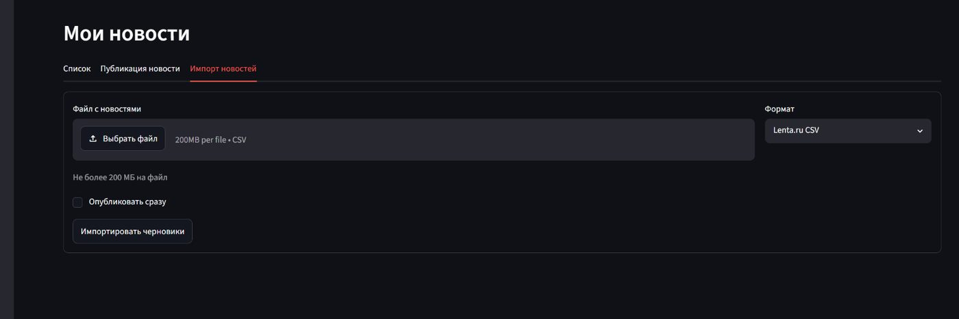
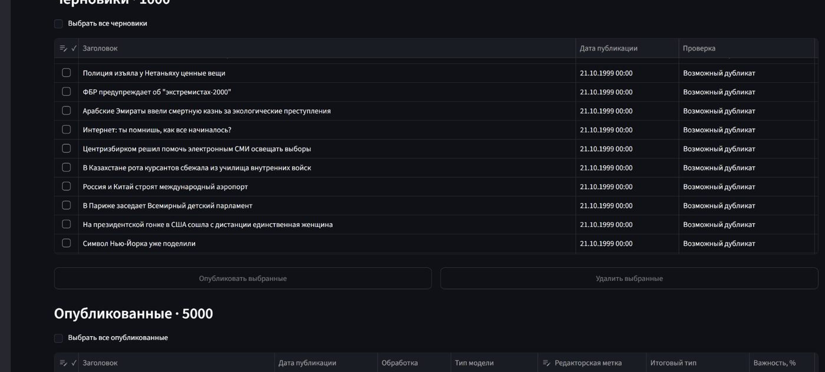
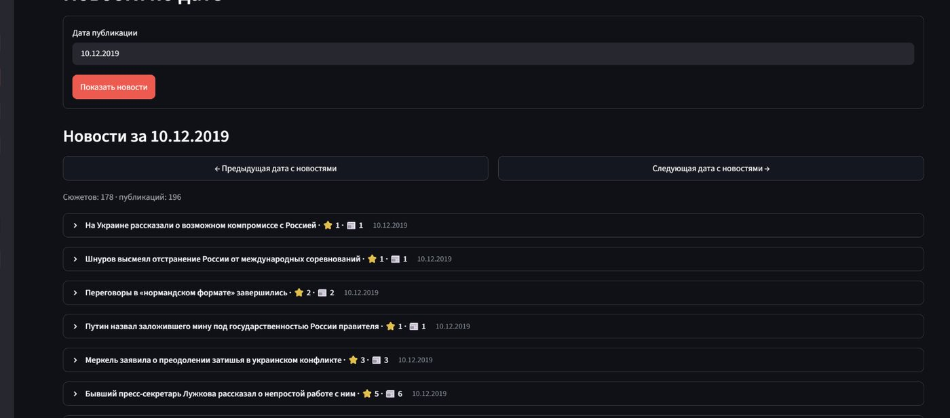
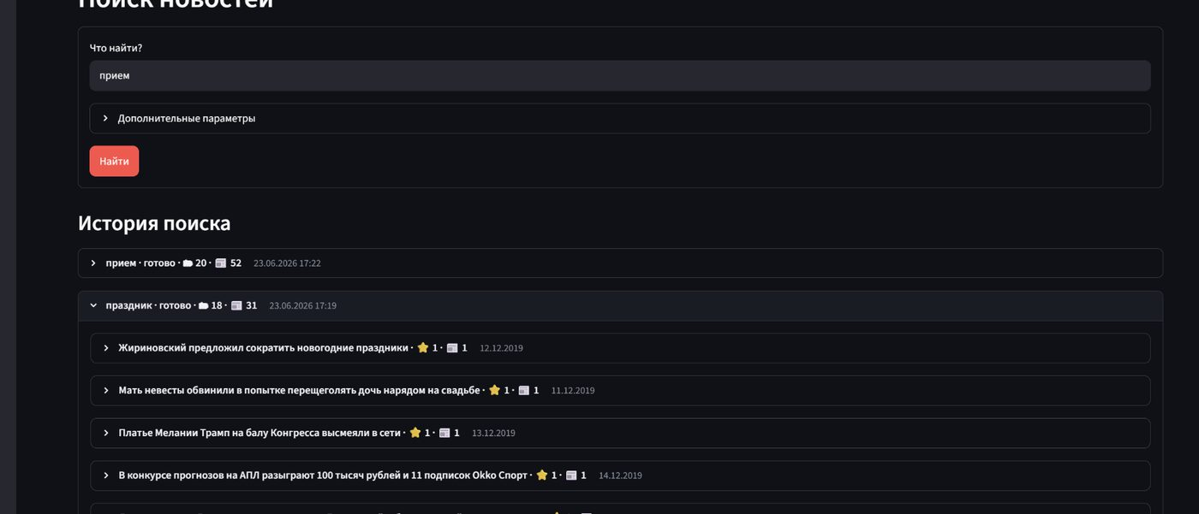
Демо
10
Один сценарий: редактор загружает поток и получает результат модели
1. Загружаю CSV
2. Запускаю модель
3. Вижу сюжеты
4. Ищу по смыслу
Live-показ — 30–60 секунд. Комментирую каждый шаг по ходу.
Notes:
В демо я не буду показывать весь продукт. Я покажу один основной сценарий.
Сначала редактор загружает заранее подготовленный CSV с новостями. Затем новости попадают в черновики, отправляются в модель и получают результат обработки.
После этого я покажу, как можно перейти к сюжетам или найти связанные материалы по смыслу.
Я буду комментировать каждый шаг по ходу. Типы аккаунтов, админка и Grafana тоже есть в MVP, но в коротком питче они не должны становиться центром демо.

Slide 11
Преимущества
11
Не ещё одна лента, а рабочий инструмент аналитика
Быстрый обзор
Меньше шума
Редакторский контроль
сюжеты собраны сразу
повторы уходят на второй план
метки можно исправить вручную
Сервис не просто ищет новости — он превращает поток в рабочую структуру.
Notes:
Преимущество продукта не в том, что он просто показывает новости. Новостных лент и поисковиков уже много.\
Сильная сторона — в постобработке потока. Аналитик быстрее получает структуру обзора, видит меньше повторов и меньше рискует пропустить значимое обновление.
Ещё одно важное преимущество — редакторский контроль. Модель предлагает метки, но человек может их исправить вручную. Поэтому продукт не превращается в чёрный ящик.
Итоговая идея простая: сервис не просто ищет новости — он превращает поток в рабочую структуру.

Slide 12
Итоги и планы
12
Следующий шаг — пилот на реальном новостном потоке
Риски
Следующие шаги
• малый объём ручной разметки
• нет пилота с клиентом
• конкуренция с LLM и full-cycle SaaS
• рынок пока подтверждён desk research
• данные: расширить разметку
• 3–5 интервью с целевой аудиторией
• пилот: время до / после и экономия часов
• проверить готовность платить
• UX: улучшение названий сюжетов
• интеграции: RSS/API и форматы импорта
Notes:
Я честно разделяю техническую и продуктовую проверку.
В рамках проекта я проверил техническую гипотезу: можно ли собрать новости в сюжеты, выделить значимые обновления и обернуть это в работающий сервис.
Основные риски тоже понятны.
Во-первых, пока малый объём ручной разметки.
Во-вторых, ещё нет пилота с клиентом.
В-третьих, нужно учитывать конкуренцию с LLM-инструментами и крупными SaaS-решениями.
Следующие шаги — расширить ручную разметку, доработать ML-пайплайн, добавить пакетную обработку больших импортов, LLM-названия сюжетов и больше форматов интеграции, например RSS и API.
Отдельный продуктовый шаг — пилот на реальном новостном потоке, чтобы проверить ценность и монетизацию. Гипотеза монетизации — B2B-подписка или лицензия.
На этом всё. Спасибо, готов ответить на вопросы.
Сейчас я уже проверил импорт на 50 тысяч новостей: он прошёл успешно, скорость осталась около 40 новостей в секунду, VRAM в пике около 8 ГБ, RAM около 4 ГБ. Память на таком объёме не стала ограничением. Но архитектурно дальше правильнее не гнать большой импорт одной длинной задачей, а дробить его на пачки. Это поможет не упираться в таймауты очереди и проще восстанавливаться при сбоях.

Slide 13
Semantic News Novelty
13
Полное демо
GitHub
Вопросы?
Semantic News Novelty
ML-сервис для группировки новостей и определения значимых обновлений
Итог:
◎
Группировка новостей
⌾
Определение новизны
⚙
Готовый ML-сервис
Объединяем похожие публикации в сюжеты по смыслу
Выделяем значимые обновления внутри сюжета, фильтруем повторы
API, веб-интерфейс, Docker-инфраструктура, мониторинг и метрики
Спасибо за внимание!
Готов ответить на вопросы
Константин Лебедев
2026

